Slide 1


大学物理 3-2复习

Slide 2
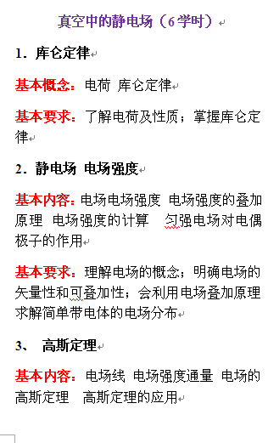
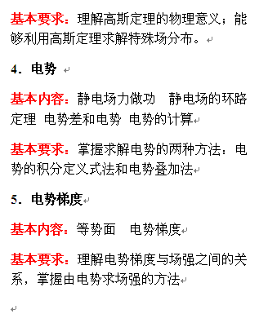
第五章--真空中的静电场
大纲要求：

Slide 3
静电学部分
※ 第五章--真空中的静电场
一、概念
电荷、
电场强度、
电偶极子、
电场线、
电通量、
电势和电势差、
等势面
二、两条基本实验定律:
1.库仑定律：
静电力的叠加原理:
2.电荷守恒定律:任何物理过程,电荷量均守恒.
3

Slide 4
三、两条基本定理:
说明静电场是有源场
1.高斯定理：
2.环路定理：
说明静电场是无旋场
四、电场强度:
1.定义:
2.场强叠加原理：

Slide 5
3.电场的计算:
(1)点电荷的场:
a.点电荷系的场强：
※矢量叠加:
电场中任一点的电场强度等于各个点电荷单独存在时在该点各自产生的场强的矢量和。场强叠加原理

Slide 6
b. 任意带电体的场强
若带电体为电荷连续分布的，如图示
dq
Q
dV
P
✶ 体电荷分布 ，
ds
✴ 面电荷分布 ，
dl
→ 线电荷分布 ，

Slide 7
※求任意带电体的场强解题步骤:
1). 取电荷元dq
2). dq产生的场强：
3). 建立坐标系:
方向:
大小:

Slide 8
(2) 带电体的电荷分布具有特殊的对称性,[如: 球对称; 无限大的均匀带电平面; 无限长的圆柱(面)等等]。可考虑利用高斯定理求。
五.电势:
1.定义:
把单位正实验电荷从点A移到无穷远(零电势点)时，静电场力所作的功。
电势零点选择方法：有限带电体以无穷远为电势零点，实际问题中常选择地球电势为零.

Slide 9
2.电势差:
(将单位正电荷从A移到B电场力作的功.)
注意： 电势差是绝对的，与电势零点的选择无关；电势大小是相对的，与电势零点的选择有关。
3. 电势能:
4. 静电场力的功:

Slide 10
5. 电势的计算:
(1) 已知电场分布或可由高斯定理求电场:
(2)点电荷的电势
点电荷系的电势:
电荷连续分布带电体系的电势:
10

Slide 11
电势梯度
（1）空间某点电场强度的大小取决于该点领域内电势 的空间变化率。
（2）电场强度的方向恒指向电势降落的方向。
♦ 直角坐标系中
讨
论
电势梯度（单位：V/m)
♦ 为求电场强度 提供了一种新的途径
利用电场强度叠加原理
求 的三种方法
利用高斯定理
利用电势与电场强度的关系*

Slide 12
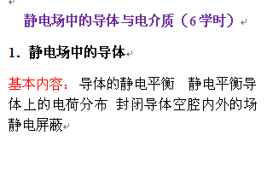
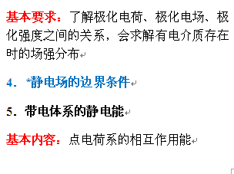
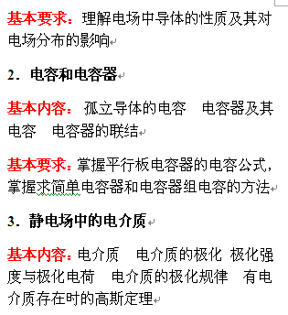
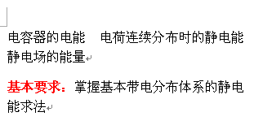
※ 第六章 静电场中的导体和电介质

Slide 13
※ 第六章 静电场中的导体和电介质
导体
一.静电感应和静电平衡
1.静电感应：
由外电场引起的导体表面电荷的重新分布
2.静电平衡条件：
(2)导体是等势体、导体表面是等势面。
(3)导体表面上紧贴导体外侧处，任意一点的场强垂直于该点的表面。

Slide 14
二、静电平衡时导体上的电荷分布
1.实心导体：内部没有净余电荷，电荷只分布在导体表面上。
2.空腔导体
(1)腔内没有电荷：
电荷只分布在导体外表面上
(2)腔内有电荷:
Q+q
+
+
+
+
-q
+
-
+
-
-
+
q
+
+
-
-
+
-
+
+
+
+
+
+

Slide 15
静电平衡导体表面场强:
导体表面电场强度同表面曲率的关系
a. 在表面凸出的尖锐部分(曲率为正值且较大)σ较大,E也较大
b. 在比较平坦部分(曲率较小)σ较小，E也较小
+
+
+
+
+
+
+
+
+
+
+
+
+
+
+
+
+
+
+
+
+
+
+

Slide 16
三、有导体存在时静电场场强的计算原则
1. 静电平衡的条件
2. 基本性质方程
3. 电荷守恒定律

Slide 17
电容和电容器
一. 孤立导体的电容
C 是与导体的尺寸和形状有关, 与q, u无关的常数。
二. 电容器及其电容
C与两导体的尺寸、形状和相对位置有关，与q和u_{A}-u_{B} 无关的常数。

Slide 18
三.电容的计算
1.利用电容器的串并联公式:
串联：
并联：
2.由定义求解:
假设两极板分别带电荷 ，求得两极间 ，进而计算出 ,再利用 求得电容。
四. 平行板电容器的电容：

Slide 19
电介质
①有极分子电介质；
②无极分子电介质。
一、电介质分类：
二、介质中的高斯定理
：为高斯面内的自由电荷代数和。
三、三个电矢量

Slide 20
名词
符号
所联系的量
电 场 强 度
自由电荷和极化电荷
电位移矢量
自 由 电 荷
电极化强度
极 化 电 荷
四、三个方程
1. 的定义
2. 的关系
3. 状态方程

Slide 21
补充1：
+ + + + + + + + + + +
- - - - - -
+ + + + + +
- - - - - - - - - - -
相对电容率, 相对介电常数
普适关系

Slide 22
补充2：
电位移线
电位移线：用以描述 矢量场的一系列曲线
1.电位移线起于正自由电荷，止于于负自由电荷；
2.曲线上任一点的切向就是该点电位移的方向；
3.电位移线的密度等于该点电位移的大小。
-
+
-
+
-
-
+
-
+
－
+
-
-
+
-
+
-
-
+
-
+
－
+
-
-
+
-
+
-
-
+
-
+
－
+
-
-
+
-
+
-
-
+
-
+
－
+
-

Slide 23
五、静电场的能量
点电荷系的静电能:
能量密度:
电容器储能公式：

Slide 24
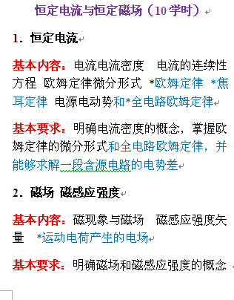
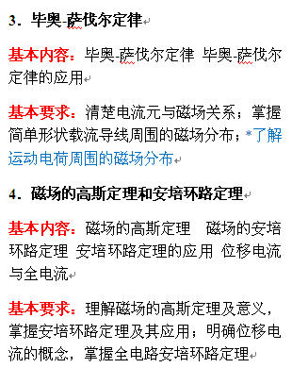
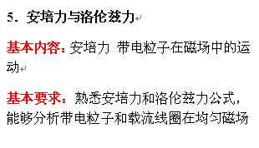
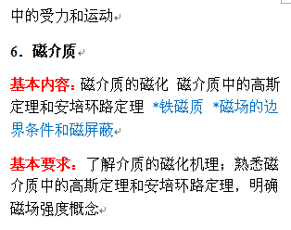
磁学部分
※第七章 恒定电流与恒定磁场

Slide 25
磁学部分
※第七章 恒定电流与恒定磁场
一、恒定电流
1.电流：
规定正电荷的运动方向为电流方向。
电荷的宏观定向运动形成电流。
2.电流强度：
单位：安培
3.电流密度矢量：
大小：单位时间内通过垂直于载流子定向速度方向的单位面积电荷量；
方向：与载流子定向运动速度的方向相同。

Slide 26
通过任意曲面S的电流
4、电流的连续性方程:
5、欧姆定律的微分形式:
6、电源电动势: 在电源内部，单位正电荷从负极到正极，非静电力所做的功。

Slide 27
二、毕奥-萨伐尔定律
的方向为： 所决定的方向。
的大小为：
任意形状的载流导线所产生的磁感应强度为：
矢量积分!

Slide 28
毕奥-萨伐尔定律的应用
解题步骤:
(1) 在载流导线上取电流元
(2) 在 p点产生
方向: 右手螺旋定则
(3) 分析对称,建立坐标系,则:

Slide 29
几种典型载流导线的磁场。
1、
2、无限长直载流导线的磁场。

Slide 30
3、圆形电流轴线上的磁场.
4、圆电流圆心处的磁场.
5、圆弧电流弧心处的磁场.

Slide 31
三、恒定磁场的高斯高斯定理和安培环路定理
磁通量：
磁场的高斯定理：
磁场为无源场，磁单极子不存在。
安培环路定理：
说明:磁场是涡旋场!

Slide 32
安培环路定律的应用
(1)应用安培环路定律求解磁场分布具有空间特殊对称性问题.
(a)若我们能确定环路L,在L上各点 大小相等,方向沿环路L的切向,则有:
如无限长直线电流的磁场.
(b)环路L(要求解的场点)上满足条件(a);而环路的其余部分, 或者, 这样有:（螺线管）

Slide 33
四、安培力与洛伦兹力
1、安培定律：磁场中任一点p处的电流元 所受到的磁场的作用力为：
整个载流闭合回路在磁场中所受到的安培力为：
矢量积分

Slide 34
利用安培定律求磁力的一般步骤.
(2)分析对称,建立坐标系,则:
即:
方向:

Slide 35
任意形状的弯曲通电导线在均匀磁场中所受的力:
方向:叉乘右手
可见:弯曲通电导线 在均匀磁场中所受的磁力与其形状无关,仅与导线端点的位置有关.即:与两端点连线通同向电流受力相同.
均匀磁场对载流平面线圈的作用
r
=
r
1
、
平面载流线圈的磁矩
:
m
IS
n
2、任意载流线圈所受到的磁力矩为：

Slide 36
洛伦兹关系
若空间同时存在电场 和磁场
粒子作匀速直线运动
粒子作匀速圆周运动
螺距：
螺旋半径：

Slide 37
五、磁介质
顺磁质
（铝、氧、锰等）
抗磁质
（铜、铋、氢等）
铁磁质
（铁、钴、镍等）
磁介质中的高斯定理：
磁介质中的安培环路定理：
磁感强度和磁场强度的关系：

Slide 38
磁场强度与磁感应强度的关系
1、定义式
2、磁场强度与磁感应强度的关系
实验规律
磁化率
相对
磁导率
绝对磁导率
顺磁质： ，M与B同向
抗磁质： ，M与B反向

Slide 39
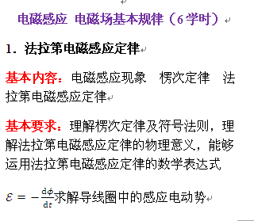
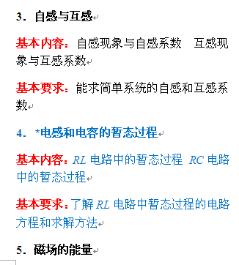
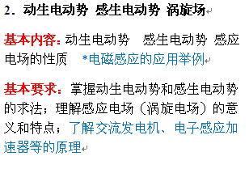
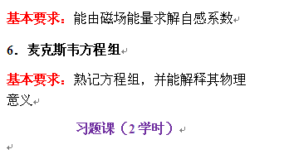

第八章 电磁感应

Slide 40
第八章 电磁感应
一、法拉第电磁感应定律
当穿过闭合回路的磁通量发生变化时，回路中将产生感应电流或感应电动势。导体回路中感应电动势的大小，与穿过导体回路的磁通量的变化率 成正比。
动生电动势和感生电动势均可求解
二、楞次定律
闭合回路中感应电流的方向，总是使得它所激发的磁场来阻止引起感应电流的磁通量的变化；或感应电流的效果，总是反抗引起感应电流的原因。

Slide 41
三、动生电动势
1、利用法拉第电磁感应定律计算.
2、利用定义计算:
步骤:
(1) 在运动导线上取导线元
(2) 在图中标明 处的 、
(3) 在图中标明 的方向；大小：
(4) 设 与 的夹角为 ，则
特别:

Slide 42
四、涡旋电场和感生电动势的计算
变化磁场产生有旋电场
1.有旋电场的计算一般情况比较复杂,但对于场的分布具有特殊对称的情况可利用有旋电场的性质求解.
2.感生电动势的计算
(1).利用法拉第电磁感应定律计算
(2).利用定义计算
(a) 对于一个闭合回路:
(b) 对于一段导线:

Slide 43
五、自感
自感系数
自感电动势
自感磁能
六、互感
互感系数
互感电动势
互感磁能

Slide 44
七、磁场能量
磁能密度
磁能公式
八、麦克斯韦方程组
(1)变化的磁场可以产生有旋电场（感生电场）
麦克斯韦假设
(2)变化的电场可以产生电流（位移电流）

